Slide 1
Google試算表數據分析

Slide 2
進入Google試算表

Slide 3
點選左下方「開始」，打開選單

Slide 4
點選「所有應用程式」

Slide 5
點選「 Google試算表」圖示

Slide 6
進入Google試算表

Slide 7
點擊 圖示，打開新的試算表

Slide 8
打開數據檔案

Slide 9
點選左下方「開始」，打開選單

Slide 10
點選「所有應用程式」

Slide 11
點選「 檔案」圖示

Slide 12
雙擊數據檔案

Slide 13
打開數據檔

Slide 14
選取數據

Slide 15
按下滑鼠右鍵打開選單，點選「複製」

Slide 16
將數據複製到試算表

Slide 17
計算反應時間

Slide 18
於儲存格填入公式「=A3-A2」

Slide 19
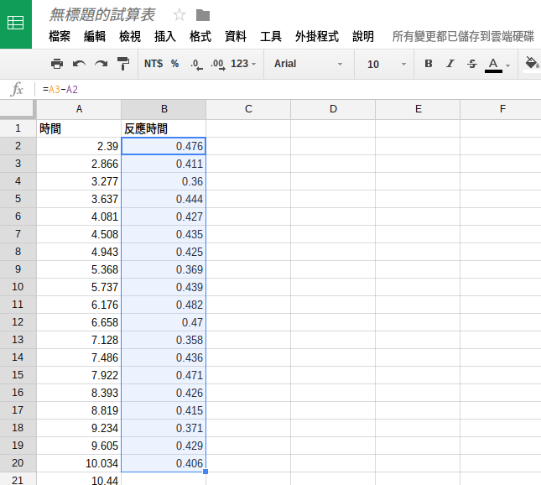
複製公式至其他儲存格

Slide 20
繪製圖表

Slide 21
選取「反應時間」

Slide 22
選取插入選單中的「圖表」

Slide 23
選擇適當的圖表，點選「插入」

Slide 24
完成圖表製作

